Slide 1
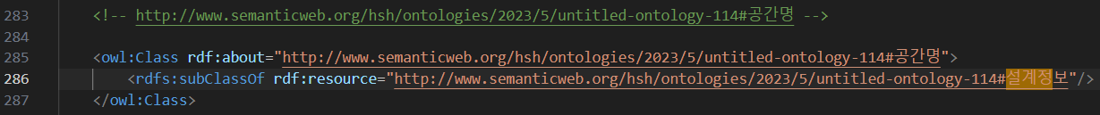
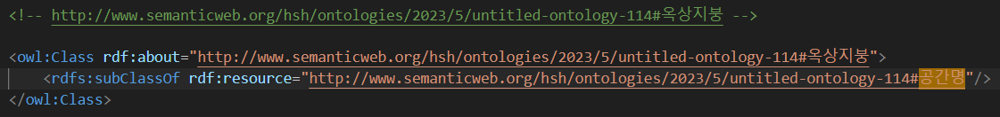
[Ctrl+F : 설계정보]
설계정보의 subclass 확인가능
공간명, 내/내외부, 마감재료, 부위명
큰 분류 항목 제목
①
[Ex]
<Input:설계정보>
②
[공간명]
[내/외부]
[마감재료]
[부위명]
수영장, 인공연못
옥상지붕
욕실주방
지하지붕
실내
실외
PC
RC
ALC
바닥
벽1
벽2
지붕
[Ctrl+F : 공간명]
공간명의 subclass 확인가능
수영장인공연못, 옥상지붕, 욕실주방, 지하지붕
분류 항목의 종류
[Ctrl+F : 내/외부, 마감재료, 부위명]
각각의 subclass 확인가능
확인방법은 ①, ②와 동일
각 항목의 □는 사용자가 선택 할 수 있는 체크박스
[Ex]
< 1 2 3 >

Slide 2
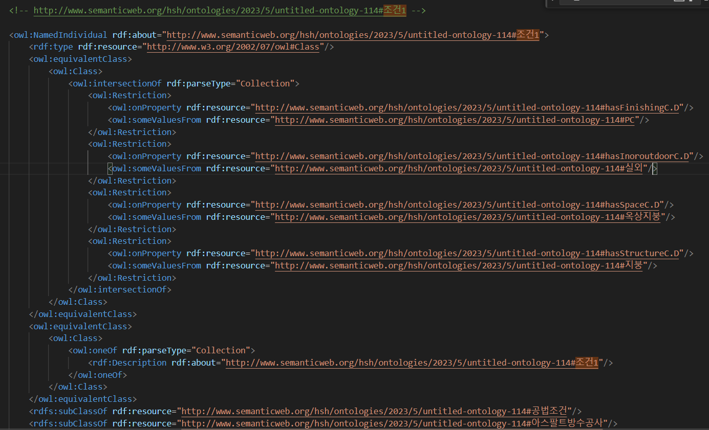
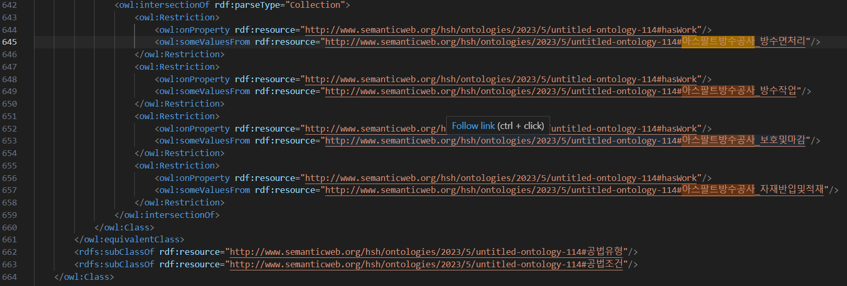
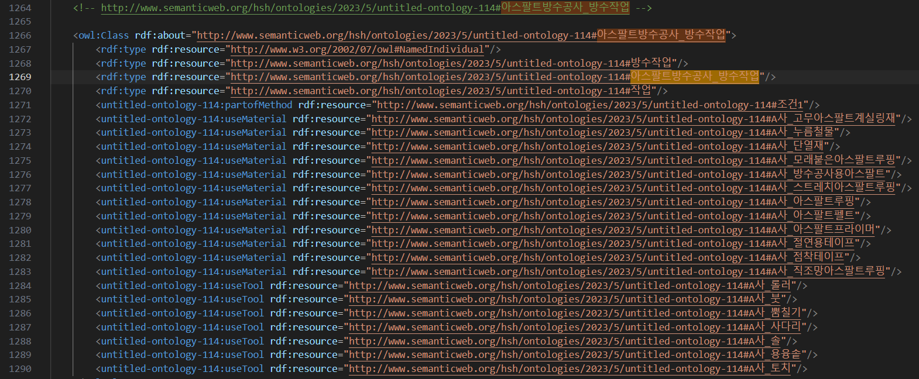
③
④
⑤
[공법유형]
[작업]
[도구]
[재료]
아스팔트 방수공사
개량 아스팔트 시트 방수공사
시멘트 모르타르계 방수공사
도막 방수공사
자재반입 및 적재
방수면 처리
방수작업
보호 및 마감
롤러
말비계
붓
뿜칠기
사다리
솔
용융솥
이동식비계틀
작업발판
토치
고무아스팔트계 실링재
방수공사용 아스팔트
아스팔트 프라이머
아스팔트 펠트
아스팔트 루핑
스트레치 아스팔트 루핑
구멍뚫린 아스팔트 루핑
모래붙은 아스팔트 루핑
직조망 아스팔트 루핑
누름철물
단열재
절연용 시트
절연용 테이프
점착 테이프
[Ctrl+F : 조건1]
1pg에서 선택한 항목들이 조건1임을 확인가능
선택한 항목 : PC, 실외, 옥상지붕, 지붕
아스팔트방수공사의 하위클래임을 확인가능
아스팔트 방수공사는 자동으로 선택(사용자 선택 x)
[Ctrl+F : 아스팔트방수공사]
아스팔트방수공사의 4가지 subclass 확인가능
작업 앞에 공법유형 “아스팔트방수공사”를 지우고 항목에 나열
[Ctrl+F : 아스팔트방수공사_방수작업]
아스팔트방수공사_방수작업에 사용되는 도구와 재료 확인가능
도구, 재료 앞에 회사명 “A사”를 지우고 항목에 나열
< 1 2 3 >

Slide 3
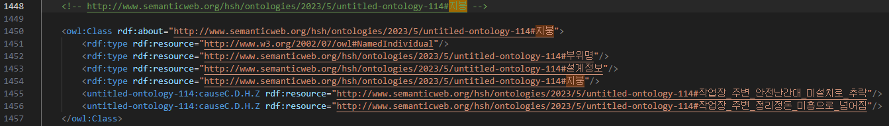
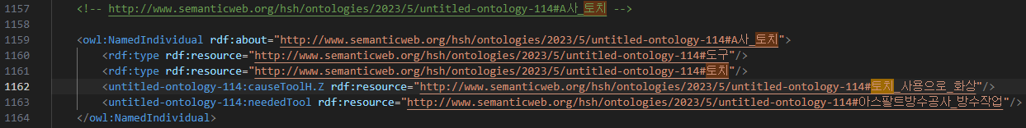
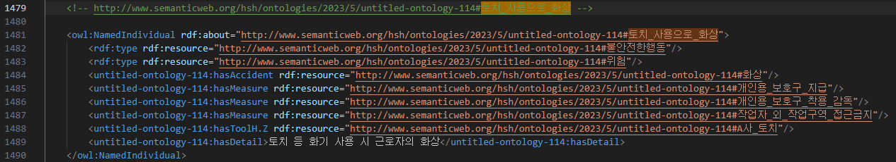
2pg에서 선택한 공법유형과 작업을 이용해 제목 선정
“ㅇㅇ공사 – ㅁㅁ작업”형테
<Output:체크리스트 항목>
⑥
공법-작업 : 아스팔트 방수공사 - 방수작업
유해·위험요인 | 예상 위험 상황 | 예상 사고 | 개선 대책
지붕 | 작업장 주변 안전난간대 등 방호조치 미실시로 추락 | 추락 | 안전난간 설치 안전대 부착설비 설치 안전대 및 부속설비 이상 유무 점검
지붕 | 작업장 주변 정리정돈 미흡으로 보행중 넘어짐 | 넘어짐 | 통로 및 작업장소 주변 정리정돈 감독
토치 | 토치 등 화기 사용시 근로자 화상 | 화상 | 개인용 보호구 지급 개인용 보호구 착용 감독 작업자 외 작업구역 접근금지
방수공사 아스팔아트 | 인화성, 가연성 자재 주변에서 화기 사용중 화재 | 화재 | 인화성 물질 주변 화기사용 금지 소화기 등 소화설비 설치
아스팔트 프라이머 | 인화성, 가연성 자재 주변에서 화기 사용중 화재 | 화재 | 인화성 물질 주변 화기사용 금지 소화기 등 소화설비 설치
사다리 | 사다리를 이용한 작업장소 이동 중 추락 | 추락 | - 작업 전 사다리 상·하부 고정
용융 솥 | 용융솥 사용시 가스 누출로 인한 화재 | 화재 | - 소화기 등 소화설비 설치
용융 솥 | 용융솥 사용시 근로자 화상 | 화상 | - 작업자 외 작업구역 접근 금지
뿜칠기 | 뿜칠기 사용시 분사에 의한 안구 손상 | 안구손상 | 개인용보호구 지급 개인용 보호구 착용 감독 작업자 외 작업구역 접근금지
롤러 | 해당사항 없음 | 해당사항 없음 | 해당사항 없음
〯 | 〯 | 〯 | 〯
⑧
[Ctrl+F : 지붕]
1pg 부위명 지붕 선택 시 유해·위험요인으로 출력
토치 설명과 동일한 방법으로 예상 위험 상황, 예상 사고, 개선대책 나열
⑦
⑧
[Ctrl+F : 토치, 등]
예상 위험 상황 확인가능
2pg에서 선택한 도구 및 재료들 위험 요인에 행별 나열
[Ctrl+F : 토치_사용으로_화상]
예상 위험 상황에 대한 예상사고, 개선 대책 확인가능
각 열에 맞춰 해당 내용 나열
⑩
[Ctrl+F : 롤러]
예상 위험 상황이 없는 유해·위험요인의 행은 삭제 조치
표 항목에 출력x
< 1 2 3 >

